Slide 1
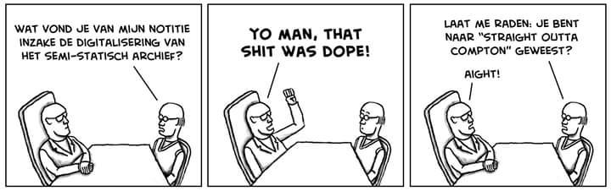
Archivering by design
PSA Amsterdam

Slide 2
Wat ga ik vertellen?
Toelichting werkwijze bij A’dam;
Mijn ervaringen (tot nu toe) bij project voor nieuwe Personeelsadministratiesysteem;
Dilemma’s/oplossingen;
Ervaringen delen.

Slide 3
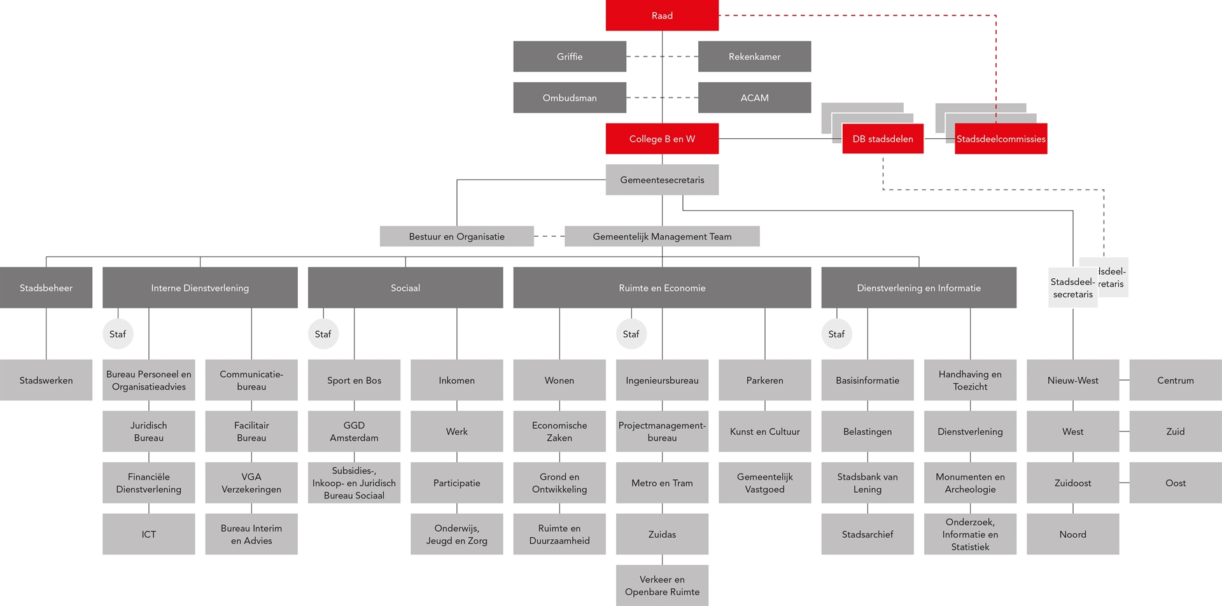
Organisatie
Aantal medewerkers: 15600
Notes:
Ongeveer 150 IB-DIV
22 adviseurs

Slide 4
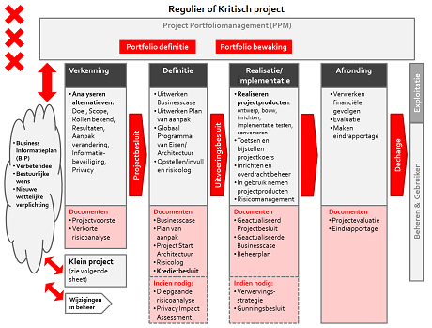
PPM (Project Portofoliomanagement)
Notes:
Alle projecten met IV-element doorlopen PPM-proces

Slide 5
Accountteams
Samenstelling:
Informatiemanager
Informatiearchitect
Security-/privacy-officer
Demandmanager
Functioneel beheer
Adviseur informatiebeheer

Slide 6
PSA Amsterdam
Projectstart begin 2018, productie 20-1-2020;
Eerst motorblok neerzetten met personeels- en salarisadministratie;
Satellieten met gerelateerde processen geen deel aanbesteding;
Geen archivering in DMS maar in PSA-voorziening.
Nog steeds werk in uitvoering.

Slide 7
Verkenning/Definitiefase (1)
Bijdrage IB
Deelname aan deelprojectgroep IV/ICT;
Meelezen PPM-stukken;
Bijdrage PvE.

Slide 8
Verkenning/Definitiefase (2)
PvE-input
Eisen gericht op:
Standaarden: TMLO/Duurzame bestandsformaten gem. A’dam;
Archiefvernietiging;
Eisen exporteerbaarheid (i.v.m. lifecycle applicatie);
Authenticiteit/integriteit

Slide 9
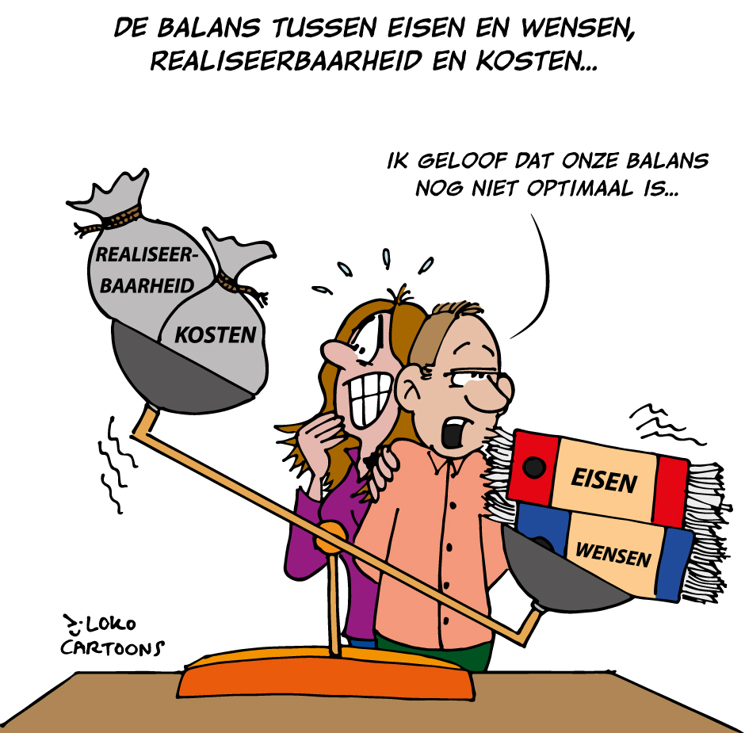
dilemma’s

Slide 10
Realisatie/implementatie (1)
Bijdrage IB
Deelname aan deelprojectgroep IV/ICT
Migratievraagstukken (wat wel/niet);
Bijdrage inrichting;
Beheer informatie inrichten/protocollen opstellen;
Uitfaseren oude oplossingen.
Notes:
Zitten we eigenlijk nog in

Slide 11
Analyse/opruimen data voorlopers (1)
Voorloper van te vervangen PSA nooit volledig vervangen;
Huidige omgeving PSA > 2015;
150 omgevingen: o.a. rechtsvoorlopers verzelfstandigde organen; reorganisaties etc…;
Werkgroep;
Opstellen analysedocument met beslispunten en advies;
Beslispunten accorderen door manager.

Slide 12
Analyse/opruimen data voorlopers (2)
Problematiek:
Nooit opgeschoond;
Geen bewaartermijnen;
Soms geen einddata;
Identificeren uitzonderingen (p-dossiers V40 0f B)

Slide 13
Bewaartermijnen
GEGEVENSGROEPEN MEDEWERKER- EN CONTRACTMAPPEN PVIEW 4
Aanspraak topfunctionaris | Disciplinaire maatregelen | PMD of POP
Aanstellingsbesluit | Functieomschrijving | Salaris
Afspraken FPU | Gespreksverslagen | Samenlevingsvorm
Afspraken invaliditeitspensioen | Identiteitsbewijs | Schorsing met bezoldigingsconsequenties
Afspraken loopbaan | Levensloopregeling | Sollicitatiebrief
Afspraken pensioen | Loonbelastingverklaring | Spaarloon
Afspraken studie | Nevenwerkzaamheden | Stamkaart
Afspraken werktijden | Ontslag op eigen verzoek | Stopzetting bezoldiging
Ambtseed | Ontslagbesluit | Uitspraak
AOG in en door de dienst | Overdracht pensioen | UWV
Assessment | Overig | Vergoeding Fiets-OV
Beloning incidenteel | Overig beoordelingen, afspraken en maatregelen | Vergoeding ziekkosten
Beoordelingsformulier | Overig bezwaar en beroep | Verhuiskosten
Besluit | Overig financiele gegevens | Verlaging bezoldiging bij samenloop
Besluit toekenning verlof | Overig studie en opleiding | Verlofkaart
Cafetariamodel | Overig verlof | Vermindering bezoldiging
Correspondentie | Overig verzuim | Verzoek betaling aan derden
CV | Overige aanstelling | VOG
Detachering | Overigpersoonsgegevens | Wet poortwachter
Diploma's na indiensttreding | Periodieke uitkering nagelaten betrekking | Wijziging aanstelling
Diploma's voor indiensttreding
Uitdraai gebruikte gegevensgroepen
Bewaartermijnen koppelen aan gegevensgroepen.
Bepalen B-categoriëen (markante personen)

Slide 14
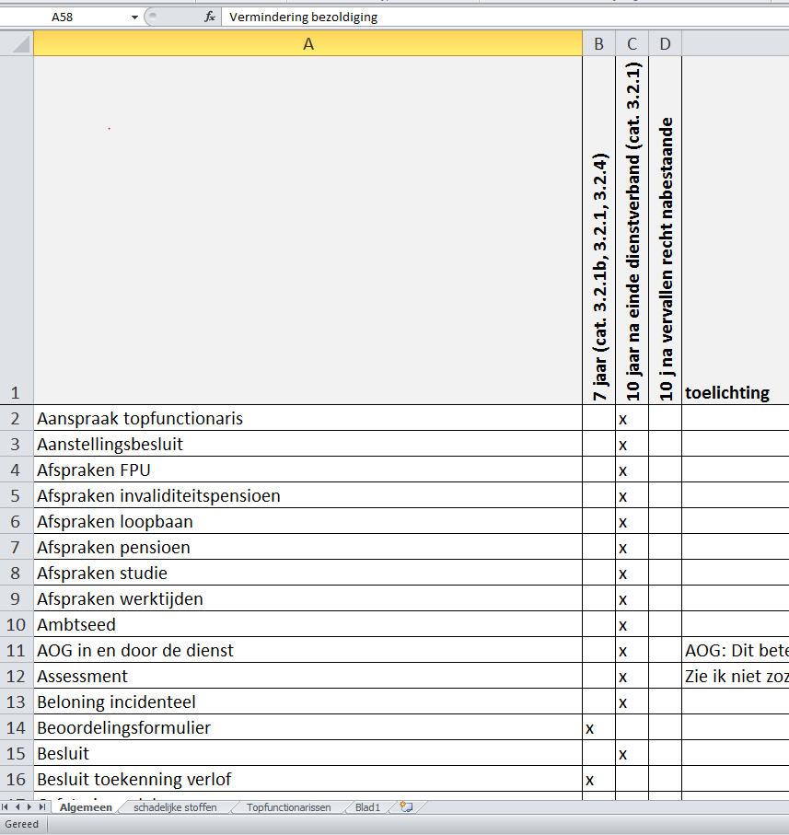

Slide 15
Voorbeeld beslispunten:
Velden zonder einddatum:
Mogelijke oplossing combineren gegevens op verschillende niveaus, zoals:
Gegevensgroep, vervolgrecord, contract, dienstverband.
Levert geen 100% resultaat op -> is dat acceptabel.
Registratie asbest:
mogelijk niet compleet -> acceptabel of uitzoeken?
Wie komen in aanmerking voor permanente bewaring (o.a. aanvulling Stadsarchief Amsterdam op selectielijst).

Slide 16
Uitfaseren oud PSA
Uitgangspunt: project verantwoordelijk voor volledige vervanging;
Praktijk: Oud systeem maakt deel uit fall-back scenario en blijft langer in de lucht dan projectduur;

Slide 17
Nieuwe inrichting
Inrichten bewaartermijnen;

Slide 18
realisatie IB-aspecten bij inrichting
Bij gunning is IB maar een onderdeel, leverancier die scoort bij business, doet dat niet per se bij IB;
Projectplanning leidt tot keuzes (prioritering),eerste prioriteit business is (logischerwijs) een werkend PSA;
Opdrachtnemer: SAAS-leverancier die niet alleen gemeenten als klanten bediend, zal minder geneigd zijn informatiemodel aan te passen (als die al wordt vrijgegeven);
Uitvoerbaarheid kaders, bijv. TMLO;
Eén aanbesteding niet altijd meest effectieve manier om kaders onder aandacht te brengen.
Notes:
Onderste punt: kaders vergen misschien meer coördinatie van bovenaf: VNG e.d.

Slide 19
Implementatie
Zorg dragen dat de informatie ook beheerd gaat worden.
beheerafspraken maken.

Slide 20
Conclusie
Als je alle kaders onversneden wil realiseren is het lastig;
Is bovenstaande ook altijd nodig?;
Pragmatische insteek: ‘choose your battles’, soms moet je genoegen nemen met een ‘zesje’;

Slide 21
Vragen:
Welke kaders hebben jullie?
Hoe ervaren jullie de kaders?
Wat voor houding nemen jullie aan?

